Slide 1
B-309 BİYOKİMYA I
XI.HAFTA

Slide 2
ONBİRİNCİ HAFTA DERS İÇERİĞİ
Pentoz Fosfat Yolu:
Glukoz oksidasyonunun diğer yolu olan fosfoglukonat yolu; oksidatif ve oksidatif olmayan; bu yolun amacı ve oksidatif stres ile bağlantısı

Slide 3
https://www.google.com/url?sa=i&url=https%3A%2F%2Fwww.memorangapp.com%2Fflashcards%2F21141%2FBiochemistry%2B-%2BPentose%2BPhosphate%2BPathway%2F&psig=AOvVaw1YU-P2O16ll2oC99z6Sx-H&ust=1589399763320000&source=images&cd=vfe&ved=0CAIQjRxqFwoTCODD0taNr-kCFQAAAAAdAAAAABAI

Slide 4
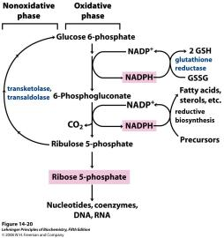

Slide 5
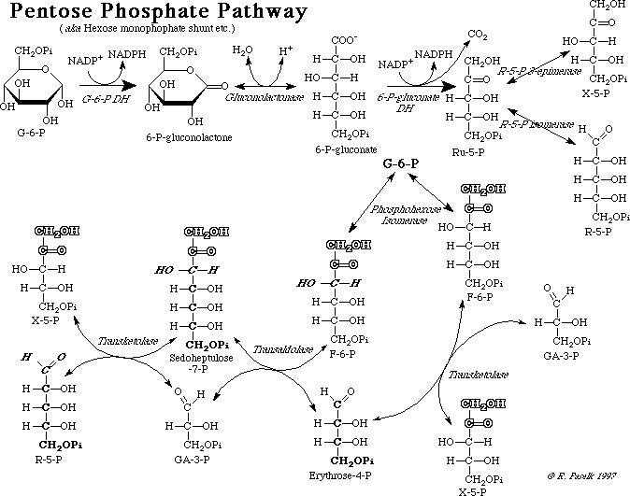
https://www.google.com/url?sa=i&url=https%3A%2F%2Flearning.uonbi.ac.ke%2Fcourses%2FSBT306%2FscormPackages%2Fpath_2%2Fpentose_phosphate_pathway.html&psig=AOvVaw1YU-P2O16ll2oC99z6Sx-H&ust=1589399763320000&source=images&cd=vfe&ved=0CAIQjRxqFwoTCODD0taNr-kCFQAAAAAdAAAAABAS

Slide 6
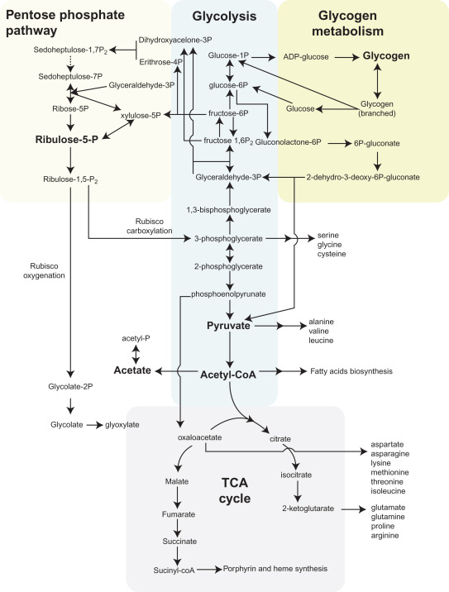
https://www.google.com/url?sa=i&url=https%3A%2F%2Fwww.sciencedirect.com%2Ftopics%2Fmedicine-and-dentistry%2Fpentose-phosphate-cycle&psig=AOvVaw1YU-P2O16ll2oC99z6Sx-H&ust=1589399763320000&source=images&cd=vfe&ved=0CAIQjRxqFwoTCODD0taNr-kCFQAAAAAdAAAAABAc

Slide 7
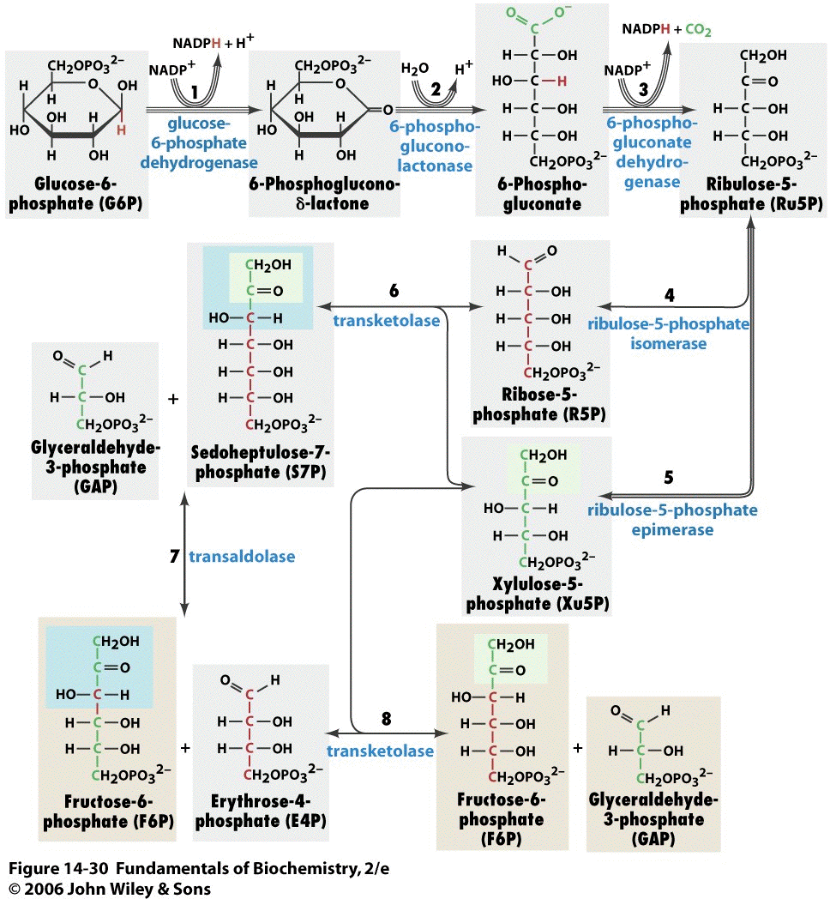

Slide 8
Bu yolun glikolitik yol ile ilişkisi,
Yolda oluşan ürünler ve kullanım alanları
Kontrolü,

Slide 9
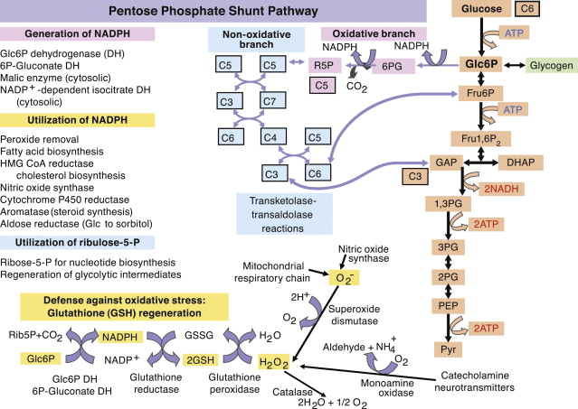
https://www.google.com/url?sa=i&url=https%3A%2F%2Fwww.sciencedirect.com%2Ftopics%2Fmedicine-and-dentistry%2Fpentose-phosphate-cycle&psig=AOvVaw1YU-P2O16ll2oC99z6Sx-H&ust=1589399763320000&source=images&cd=vfe&ved=0CAIQjRxqFwoTCODD0taNr-kCFQAAAAAdAAAAABAx

Slide 10
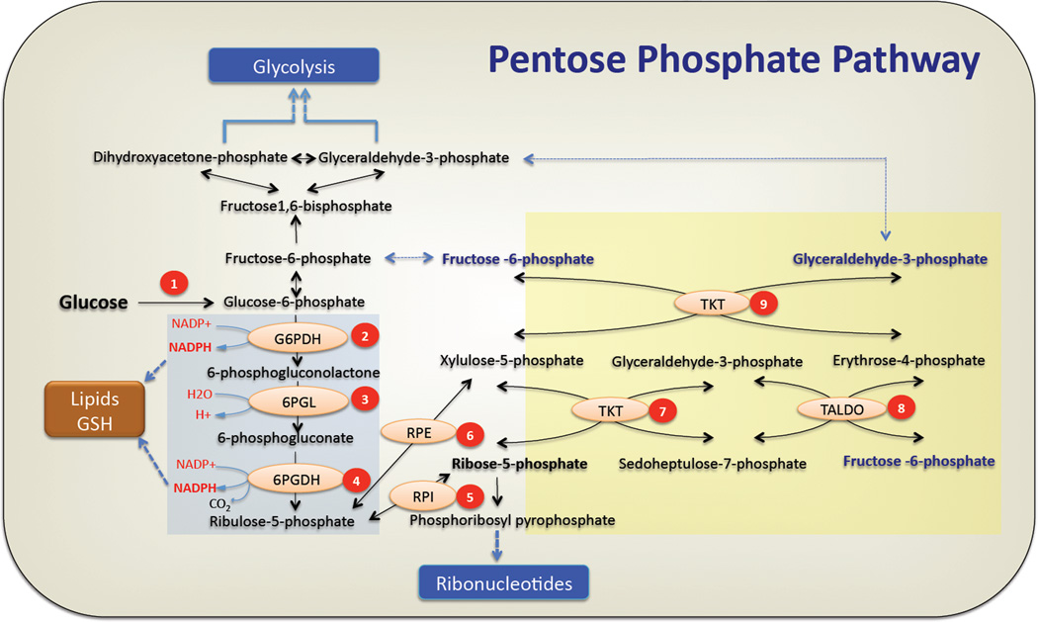
https://www.google.com/url?sa=i&url=http%3A%2F%2Feuropepmc.org%2Fabstract%2Fmed%2F25037503&psig=AOvVaw1YU-P2O16ll2oC99z6Sx-H&ust=1589399763320000&source=images&cd=vfe&ved=0CAIQjRxqFwoTCODD0taNr-kCFQAAAAAdAAAAABBA

Slide 11
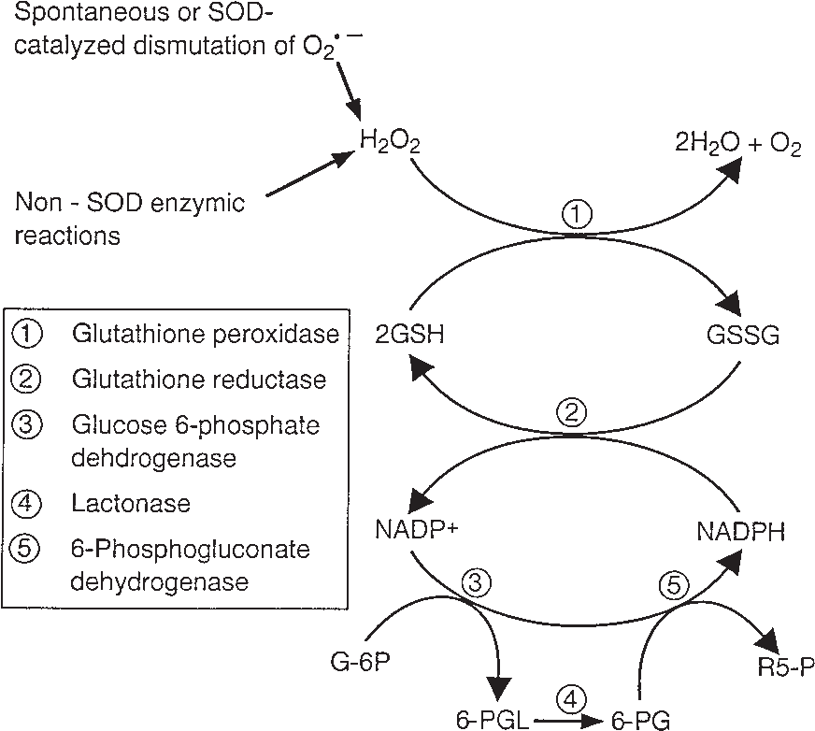

Slide 12
Hayvan dokularının çoğunda glukoz enerji yolunda piruvata kadar yıkılır. Glukoz 6-fosfat hücrede ihtiyaç doğrultusunda birçok yola katılabilmektedir. Bazı dokularda glukoz 6-fosfat pentoz fosfatlara dönüştürülürken NADPH oluşturulur.

Slide 13
Bu yola pentoz fosfat yolu, fosfoglukonat yolu veya hegsoz monofosfat yolu olarak adlandırılmaktadır.
Bu yol, hızla bölünen hücreler (kemik iliği, cilt barsak mukozası ve tümörler gibi), pentoz 5-fosfatı,

Slide 14
RNA, DNA, ATP, NADH, FADH₂ ve koenzim A gibi koenzimlerin yapısında kullanmaktadır.
Bu yolun diğer ürünü olan NADPH ise yağ asidi sentezi yapan dokularda örneğin, karaciğer, yağ dokusu ve

Slide 15
emzirme dönemindeki meme bezi, veya aktif kollesterol ve steroid hormon sentezini gerçekleştiren adrenal bezler, gonadlar ve karaciğer dokularında bu yol kullanılır.

Slide 16
Eritrositler, kornea hücreleri, göz merceği gibi doğrudan oksijene maruz kalan veya serbest radikal harabiyeti oluşan hücrelerde de bu yol kullanılmaktadır.
Bu yolun ilk enziminin yani glukoz 6-fosfat dehidrogenazın genetik eksikliğiin sonuçları da oldukça önemlidir.

Slide 17
Pentoz fosfat yolu iki evrede gerçekleşmektedir. Oksidatif evrede NADPH glutatyonu, GSSG ye indirgeyerek iş görür.
Oksidatif olmayan evrede transaldolaz ve transketolaz enzimleri ile farklı

Slide 18
kombinasyonlarda toplam karbon sayısı 10 olan iki farklı monosakkarit oluşmaktadır.
Örneğin; riboz 5-fosfat + ksiloz 5-fosfat veya sedoheptiloz 7-fosfat + gliseraldehit 3- fosfat

Slide 20
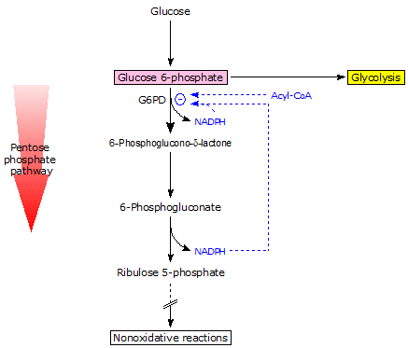

Slide 21
BU KONU İLE İLGİLİ DETAYLI BİLGİLER, BİYOKİMYASAL FORMÜLLER YAZILARAK ENZİMLERİN GÖREVLERİNİ DE DETAYLANDIRARAK AÇIKLANACAKTIR.

Slide 22
KAYNAKÇA
Başlıca Kaynak: Lehnınger Biyokimyanın İlkeleri, Davıd L.Nelson, Mıchael M. Cox, Beşinci Baskıdan Çeviri, Çeviri Editörü; Y. Murat Elçin, Palme Yayıncılık, 2013.

Slide 23
Principles of Biochemistry, H. R. Horton, L. A. Moran, K. G. Scrimgeour, M. D. Perry, J. D. Rawn, Pearson Prentis Hall, 2006.
Color Atlas of Bıochemıstry, J. Koolman, K. H. Roehm, Georg Thıeme Verlag, 2005.

Slide 24
Harper’s Illustrated Bıochemıstry, R. K. Murray, D. K. Granner, P. A. Mayes, V. W. Rodwell, Lange Medıcal Books/McGraw-Hıll Medıcal Publıshıng Dıvısıon, 2003.
Basic Concepts in Biochemistry, A Student’s Survival Guide, H. F. Gilbert, McGraw-Hill Health Proffesions Division, 2000.

